Slide 1
QUẢN LÝ NHÂN SỰ
----------------Nhóm 5------------------

Slide 2
QUẢN LÝ NHÂN SỰ
----------------Nhóm 5------------------

Slide 3
TIÊU ĐỀ CÔNG VIỆC | NGƯỜI PHỤ TRÁCH CÔNG VIỆC | PHẦN TRĂM CÔNG VIỆC HOÀN THÀNH
Nguyên tắc, Thiết lập dự án | Cả nhóm | 100%
Phân tích/Khảo sát đề tài, Viết các đặc tả nghiệp vụ cần thiết, Quản lý nghỉ phép (2 giao diện) | Danh | 70%
Thiết kế mô hình ERD, Quản lý hợp đồng | Đan | 70%
Thiết kế mô hình dữ liệu quan hệ, Quản lý lương | Hiền | 70%
Quản lý nhân viên, Quản lý phòng ban, Database | Phượng | 70%

Slide 4
TIÊU ĐỀ CÔNG VIỆC | NGƯỜI PHỤ TRÁCH CÔNG VIỆC | PHẦN TRĂM CÔNG VIỆC HOÀN THÀNH
Phân tích/Khảo sát đề tài, Viết các đặc tả nghiệp vụ cần thiết, Quản lý nghỉ phép Giao diện chính | Danh | 70%
Thiết kế mô hình ERD, Quản lý hợp đồng Report | Đan | 70%
Thiết kế mô hình dữ liệu quan hệ, Quản lý lương, Backup, restore, Đổi mật khẩu | Hiền | 70%
Quản lý nhân viên, phòng ban, nhân thân Database, Đăng nhập, Tổng hợp, Phân quyền | Phượng | 70%
19

Slide 5
MỤC LỤC
01
02
03
GIỚI THIỆU
KHẢO SÁT NGHIỆP VỤ
ĐẶC TẢ YÊU CẦU
2

Slide 6
MỤC LỤC
01
02
GIỚI THIỆU
KHẢO SÁT NGHIỆP VỤ
03
ĐẶC TẢ YÊU CẦU
3

Slide 7
MỤC LỤC
01
02
03
GIỚI THIỆU
KHẢO SÁT NGHIỆP VỤ
DEMO
4

Slide 8
MỤC LỤC
01
02
03
GIỚI THIỆU
KHẢO SÁT NGHIỆP VỤ
DEMO
5

Slide 9

01
GIỚI THIỆU
6

Slide 10

GIỚI THIỆU
Phần mềm quản lý nhân sự không chỉ giúp tổ chức hiệu quả hóa quá trình quản lý nhân sự mà còn tạo điều kiện thuận lợi cho việc theo dõi thông tin nhân viên, quản lý thời gian làm việc, quản lý chấm công, và nhiều nhiệm vụ khác liên quan đến nguồn nhân lực.

Slide 11
GIỚI THIỆU
Phần mềm quản lý nhân sự không chỉ giúp tổ chức hiệu quả hóa quá trình quản lý nhân sự mà còn tạo điều kiện thuận lợi cho việc theo dõi thông tin nhân viên, quản lý thời gian làm việc, quản lý chấm công, và nhiều nhiệm vụ khác liên quan đến nguồn nhân lực.
7

Slide 12
02
KHẢO SÁT NGHIỆP VỤ

Slide 13
02
KHẢO SÁT NGHIỆP VỤ
8

Slide 14
MÔ TẢ YÊU CẦU BÀI TOÁN
Phần mềm Quản lý nhân sự sẽ có 3 bộ phận phòng ban quản lý gồm: Nhân Sự, Kế Toán, Quản Lý.
Phòng kế toán, phòng nhân sự, phòng quản lý là những người sử dụng phần mềm này.
Phòng Kế toán và phòng Nhân sự sẽ được sử dụng các nghiệp vụ của phòng đó.
Phòng Quản lý sẽ được sử dung toàn bộ chức năng của phần mềm
9

Slide 15
03
DEMO
12

Slide 16
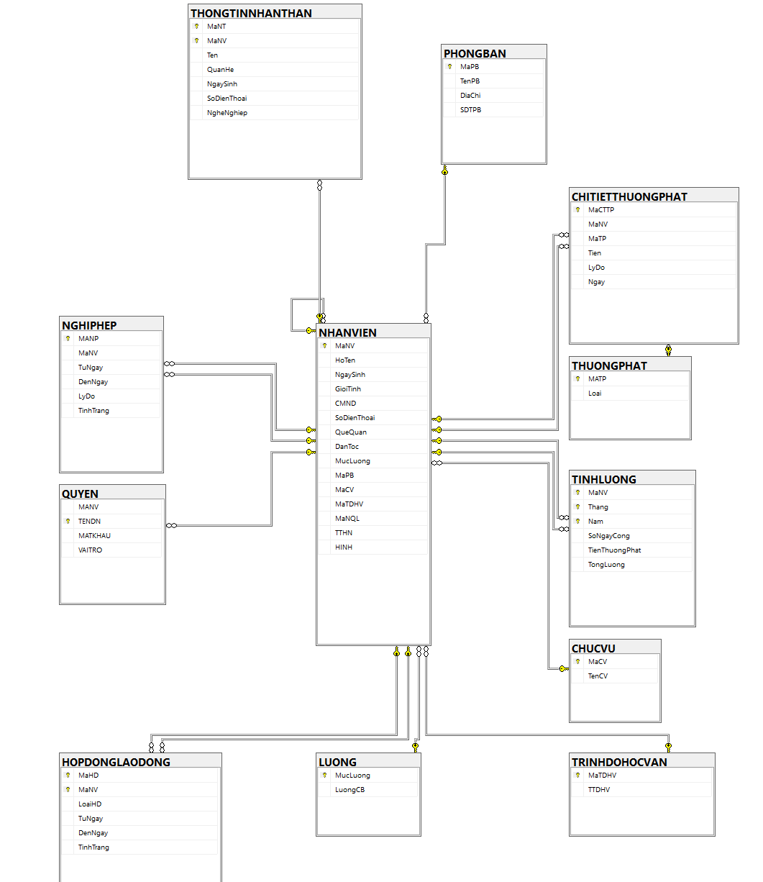
DATABASE DIAGRAM
13

Slide 17
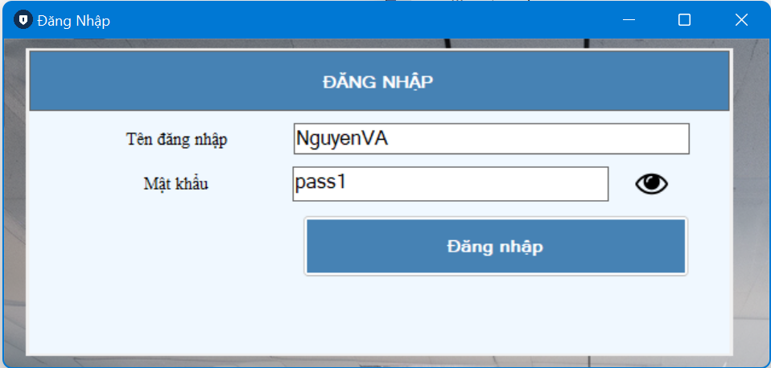
GIAO DIỆN ĐĂNG NHẬP
14

Slide 18
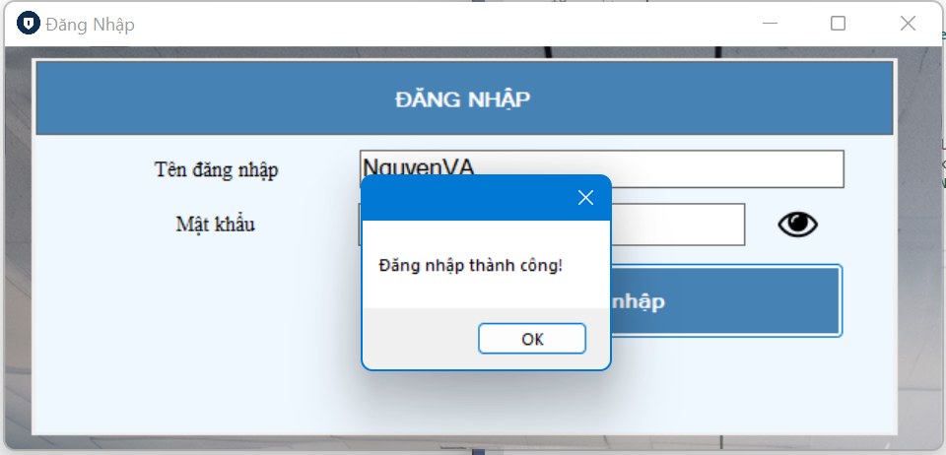
GIAO DIỆN ĐĂNG NHẬP
14

Slide 19
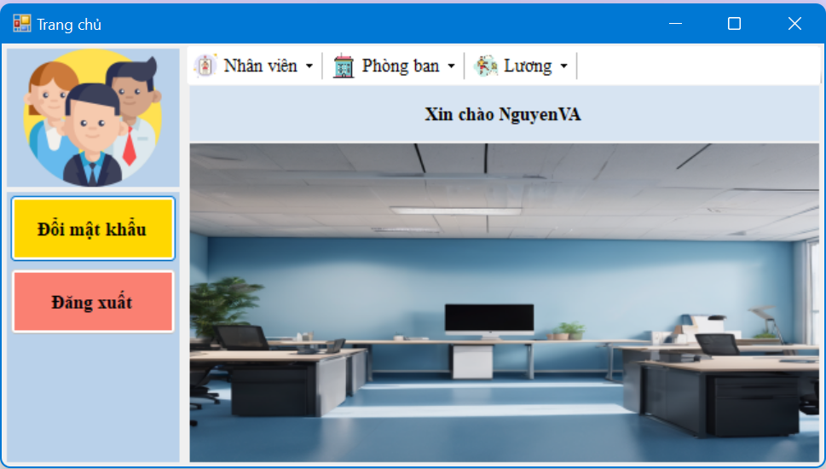
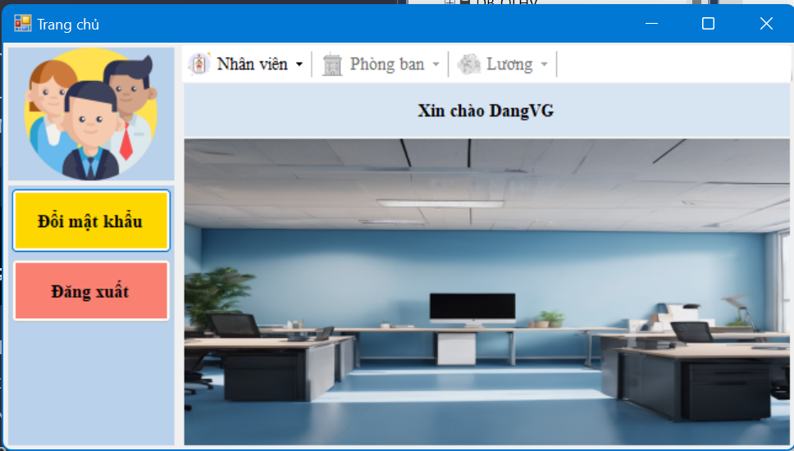

GIAO DIỆN TRANG CHỦ
15

Slide 20
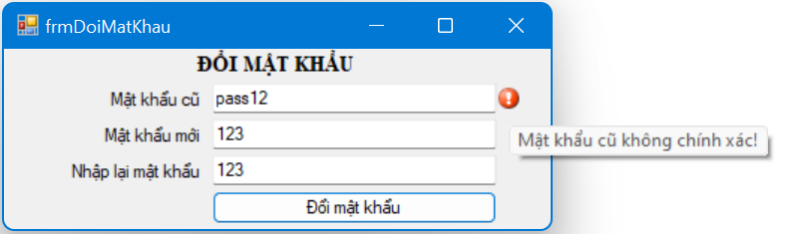
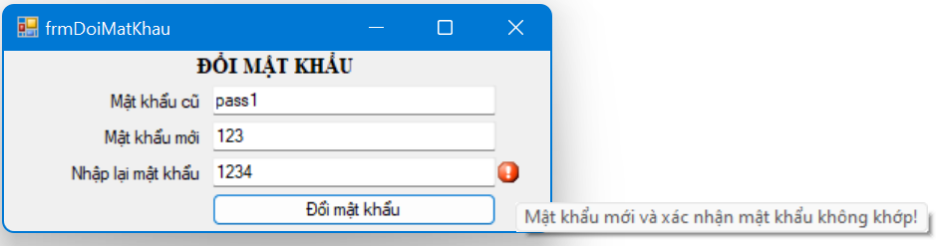
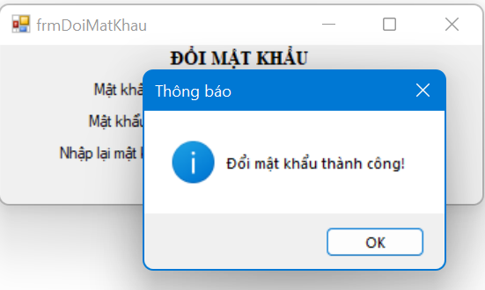
CHỨC NĂNG ĐỔI MẬT KHẨU
16

Slide 21
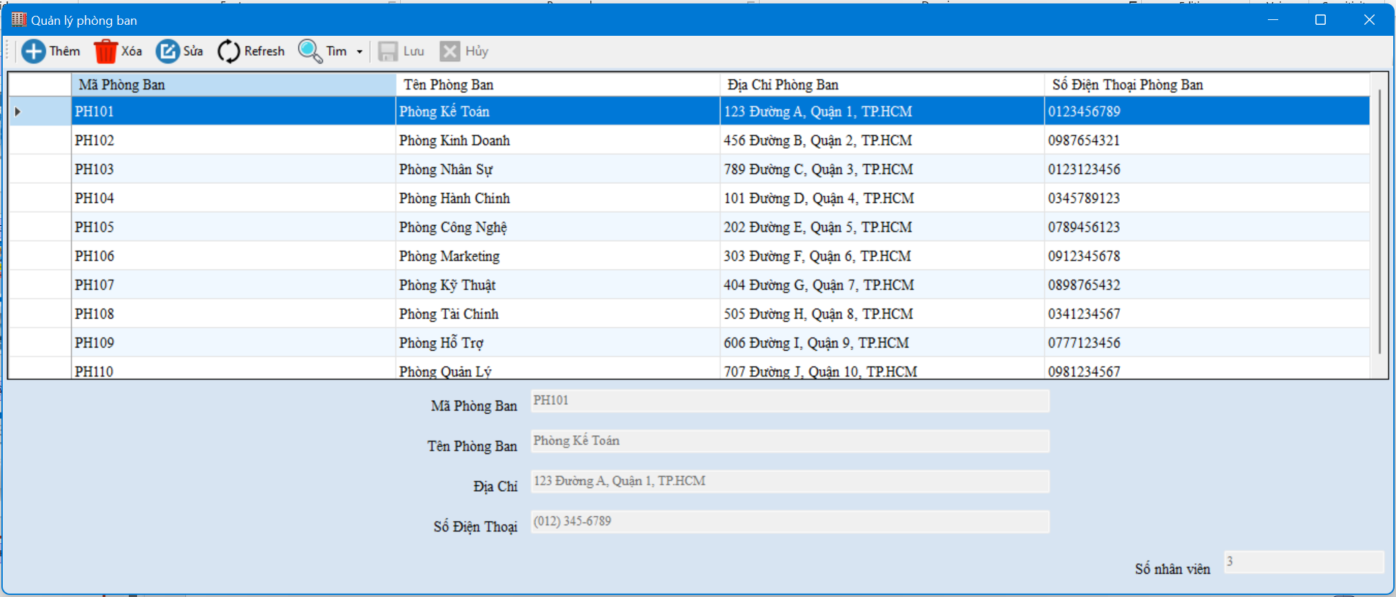
GIAO DIỆN QUẢN LÝ PHÒNG BAN
16

Slide 22
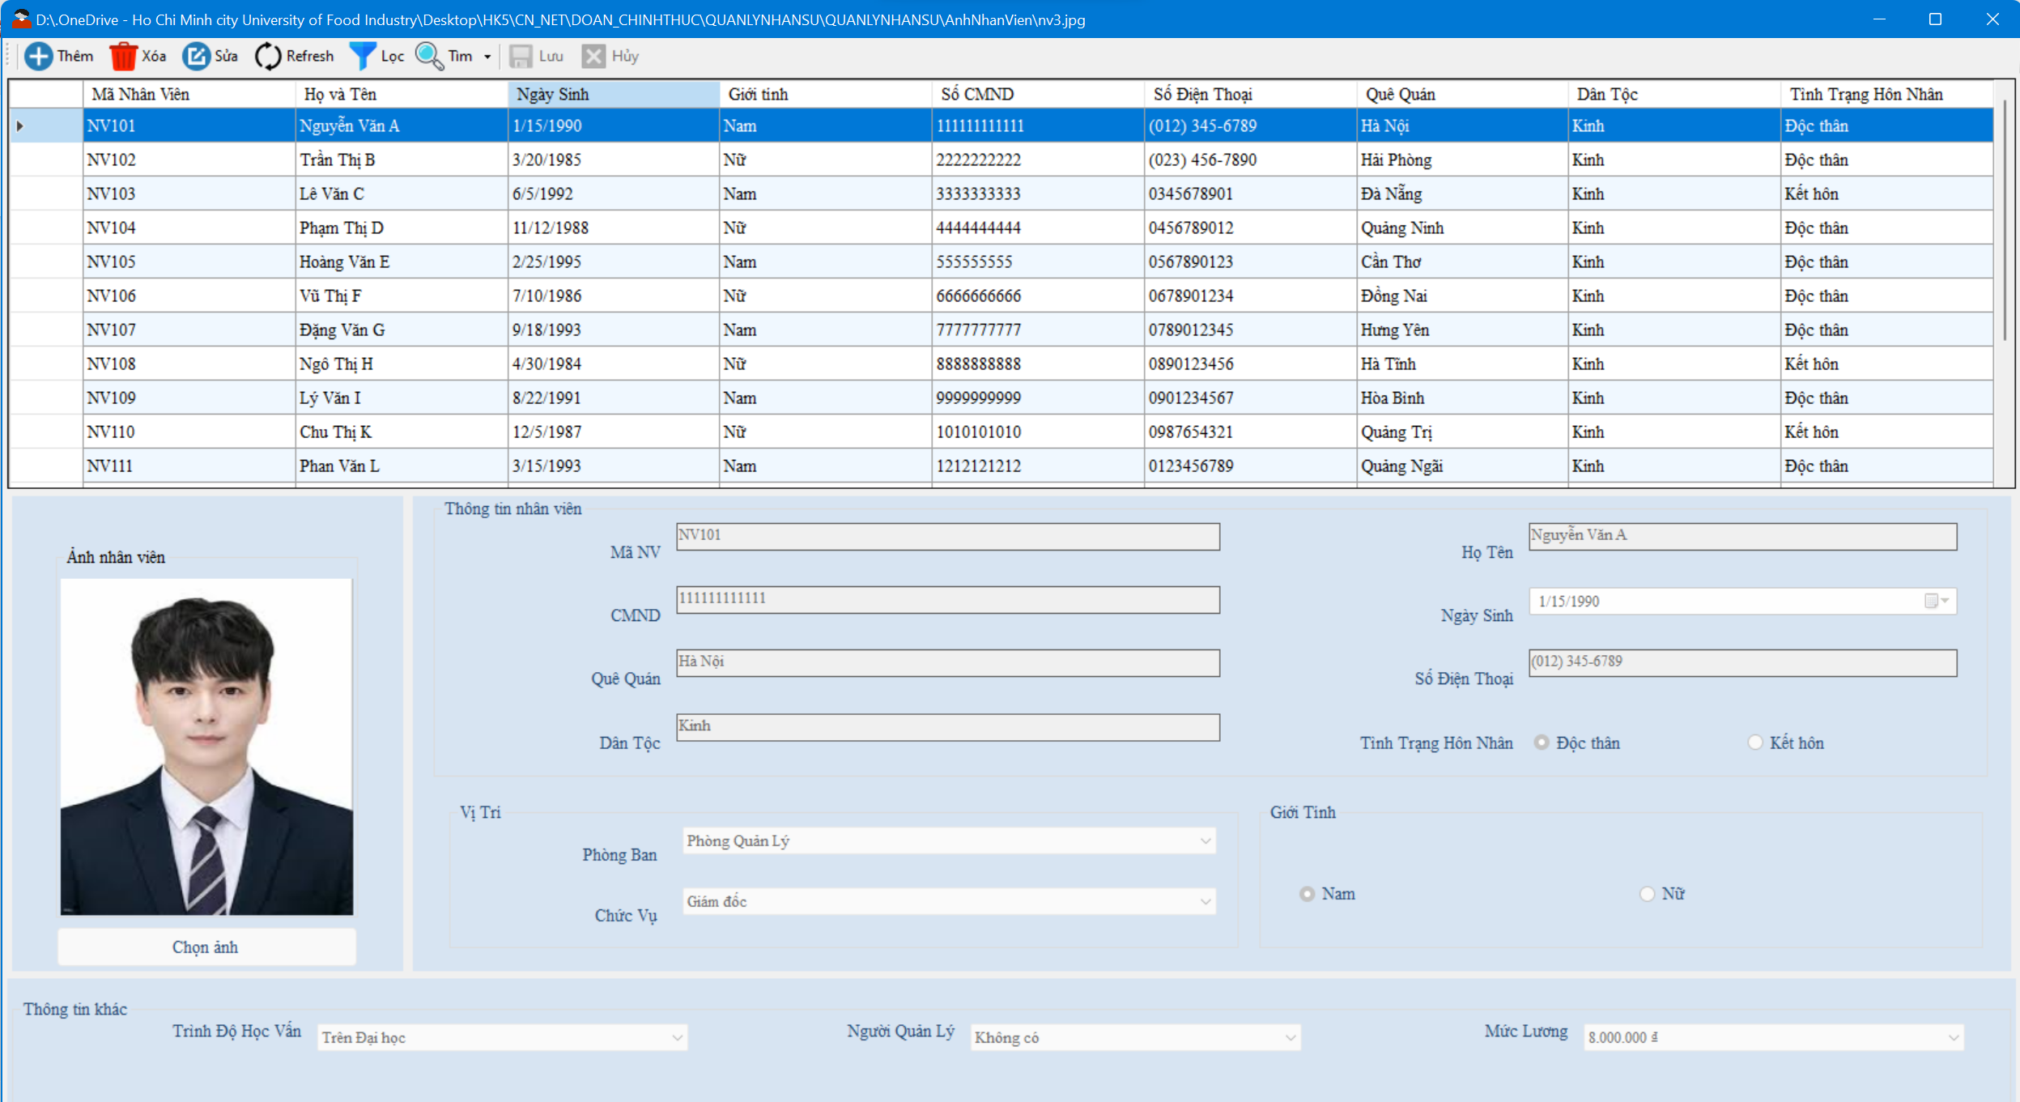
GIAO DIỆN QUẢN LÝ NHÂN VIÊN
17

Slide 23
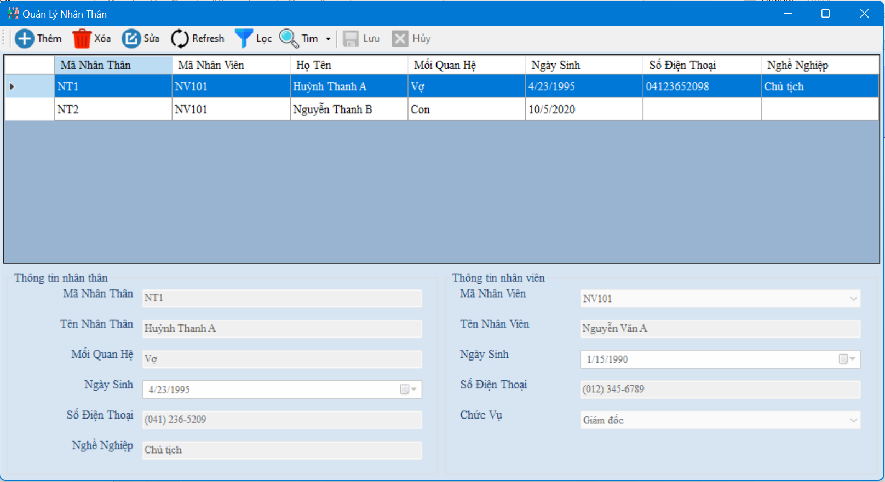
GIAO DIỆN QUẢN LÝ NHÂN THÂN
17

Slide 24
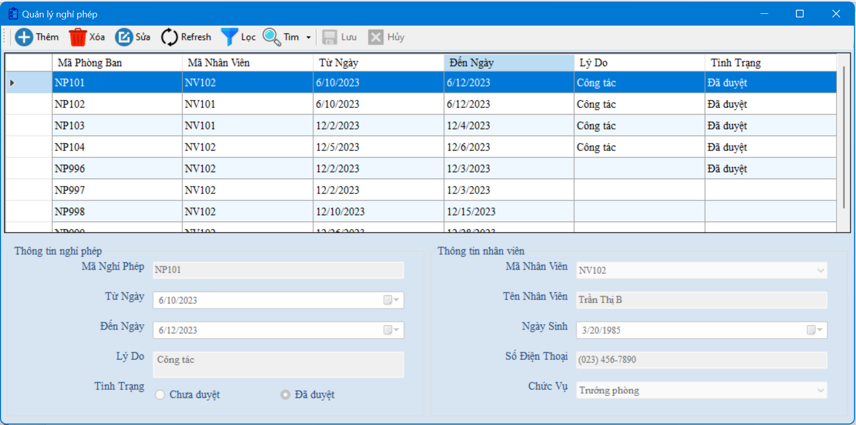
GIAO DIỆN QUẢN LÝ NGHỈ PHÉP
18

Slide 25
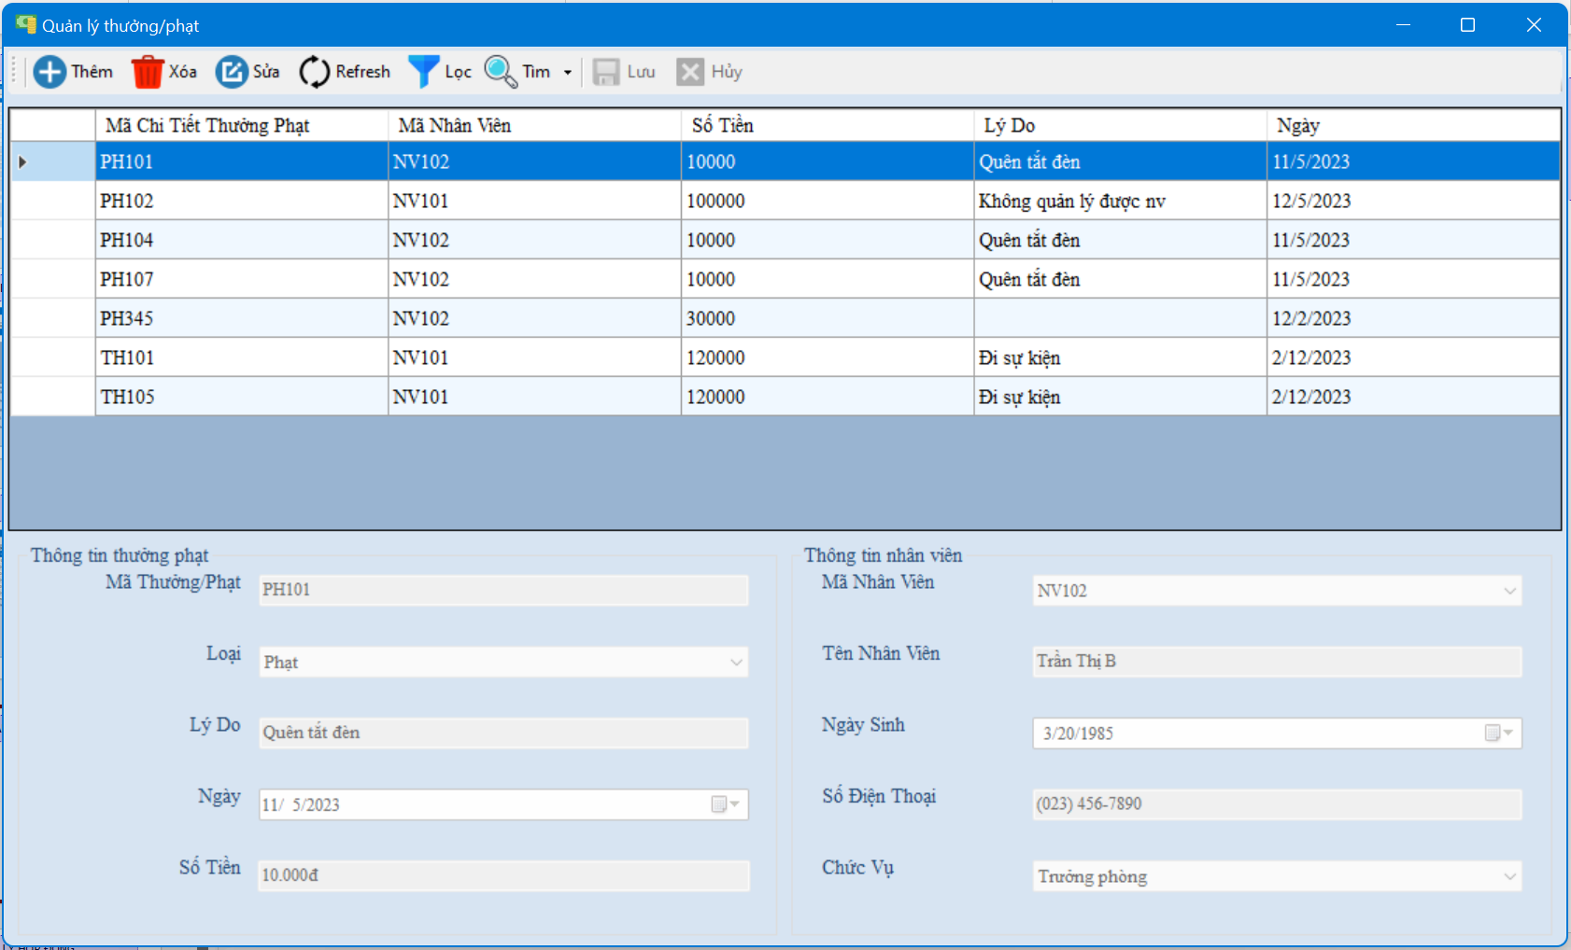
GIAO DIỆN QUẢN LÝ THƯỞNG PHẠT
19

Slide 26
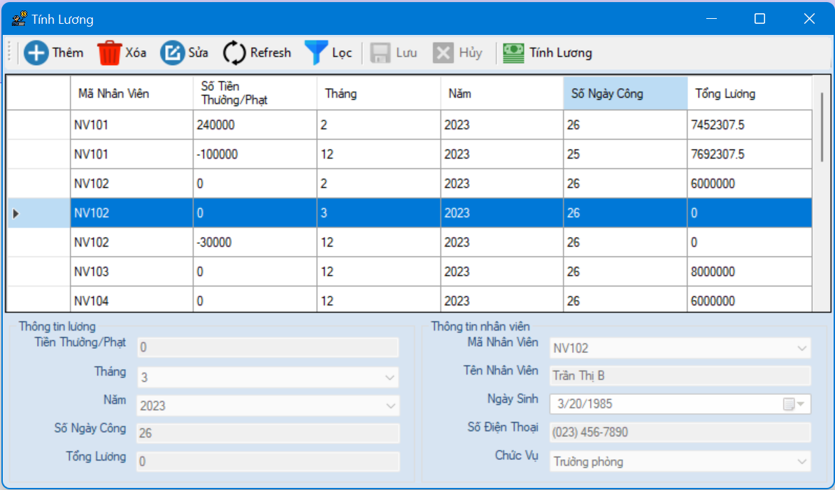
GIAO DIỆN TÍNH LƯƠNG
19

Slide 27
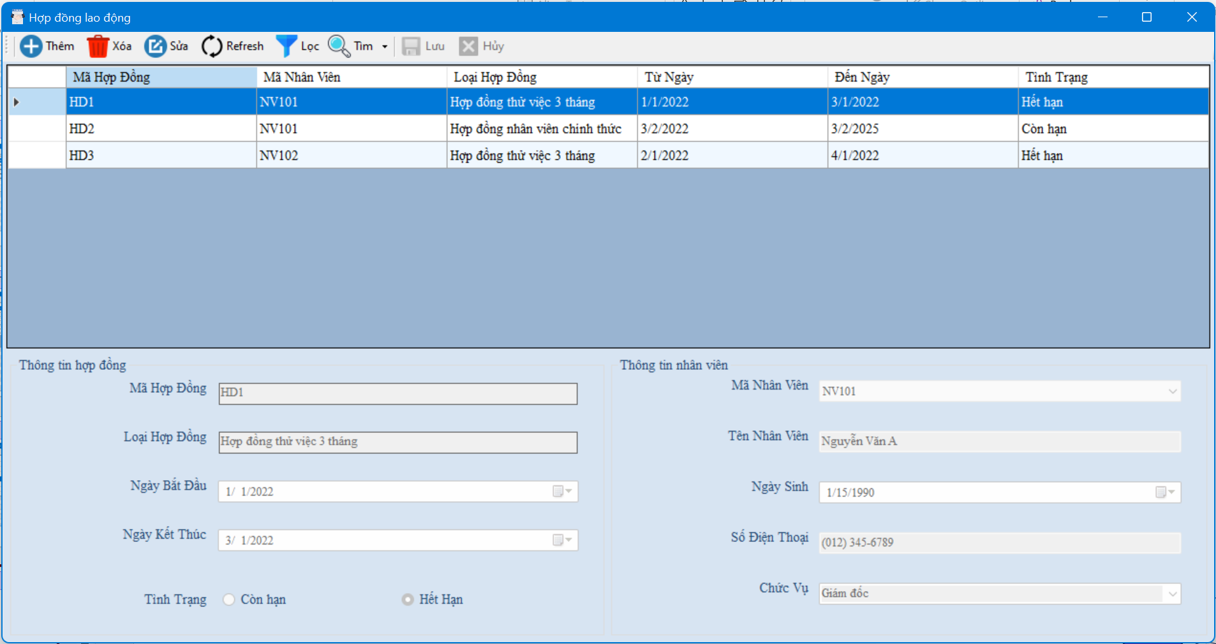
GIAO DIỆN QUẢN LÝ HỢP ĐỒNG
20

Slide 28
THANKS FOR ATTENTION !

